Slide 1


Giáo viên: Lê Thị Kim Hưng
Trường: THCS Trưng Vương
ÂM NHẠC 6

Slide 2


Chủ đề 4
TÌNH BẠN BỐN PHƯƠNG
Tiết 4
- Đọc nhạc: Ôn tập Bài đọc nhạc số 4
- Nhạc cụ: Ôn tập bài hoà tấu và bài tập tiết tấu
- Hát: Ôn tập bài Tình bạn bốn phương

Slide 3

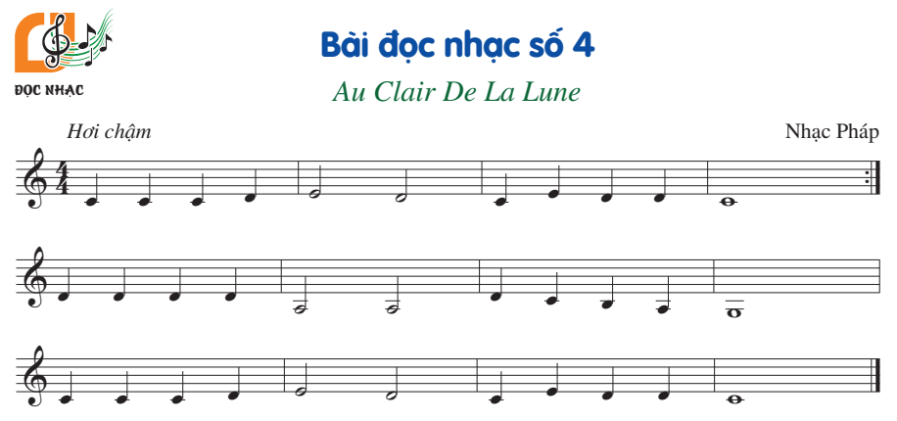
I. Đọc nhạc
Ôn tập Bài đọc nhạc số 4

Slide 4
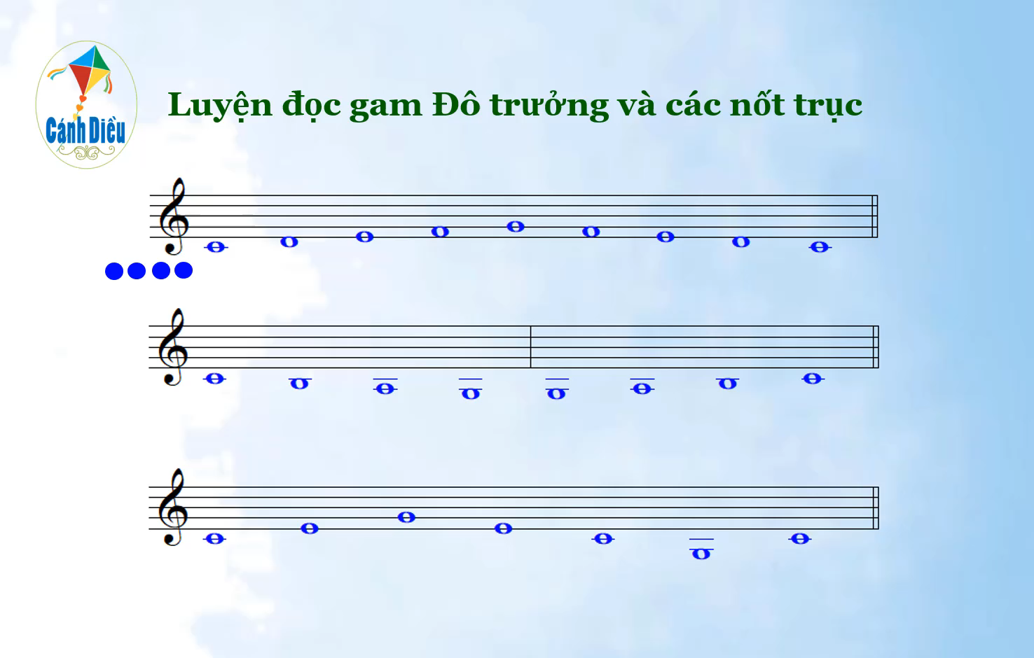

Slide 5
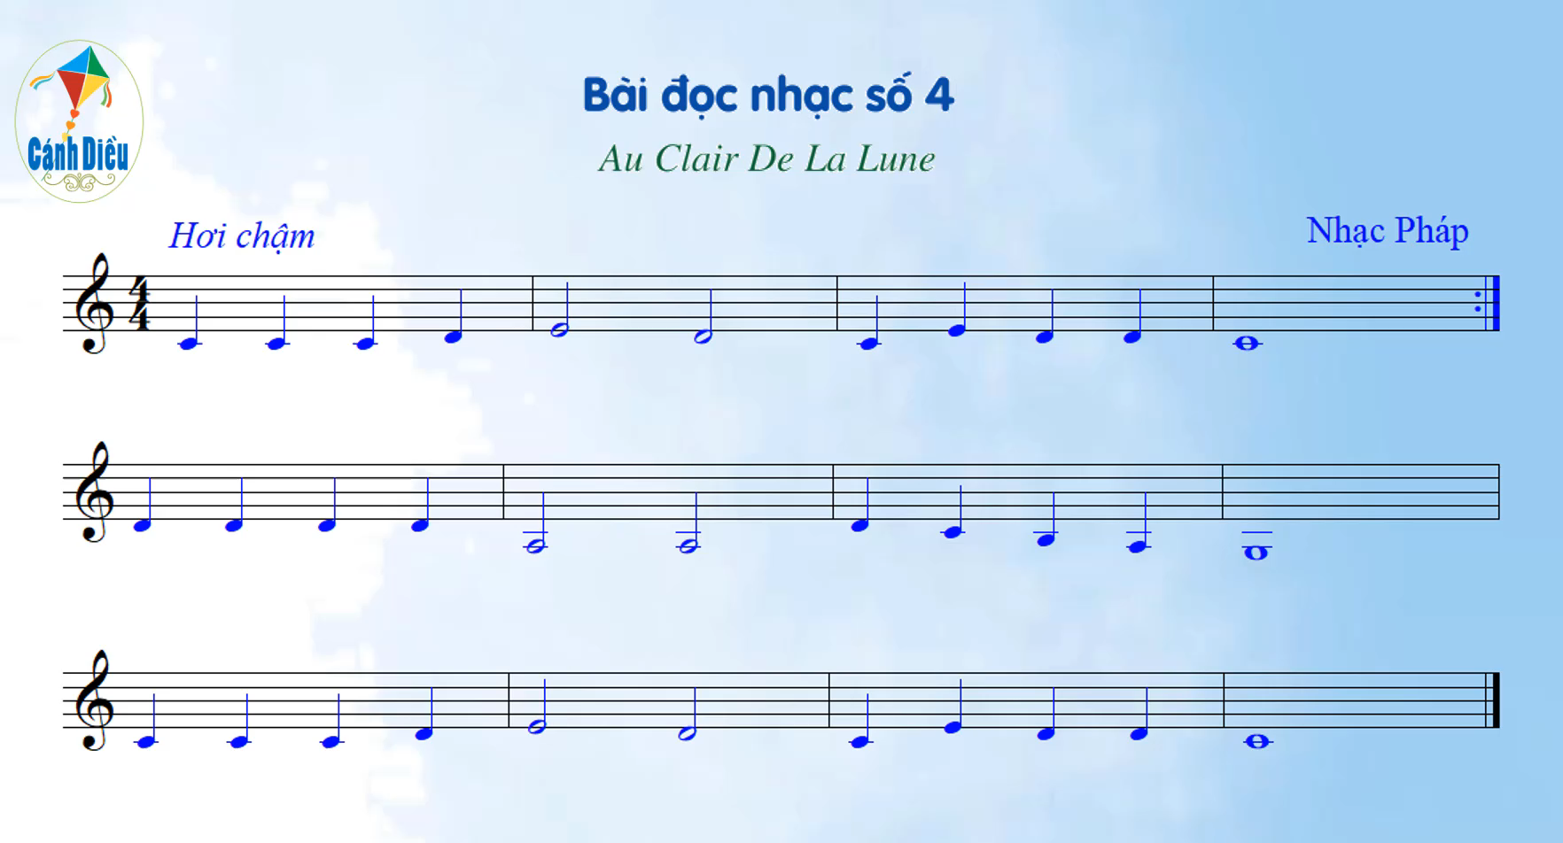

Slide 6

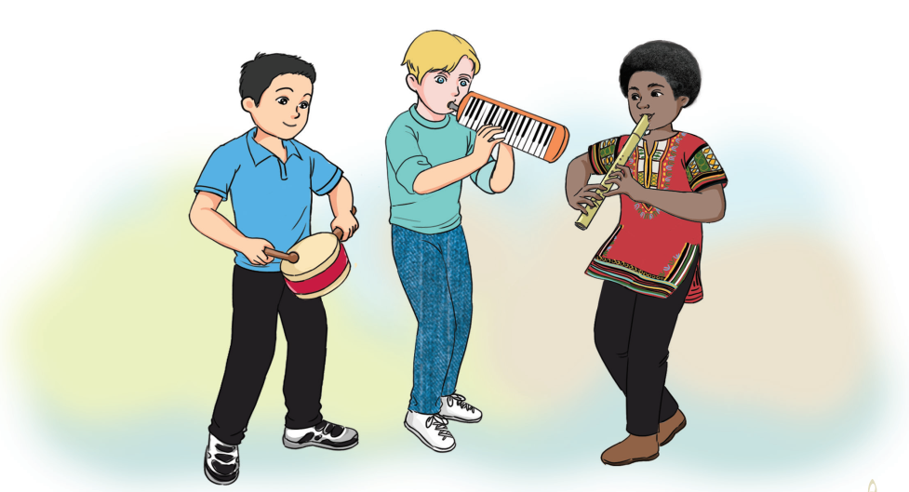
II. Nhạc cụ
Ôn tập bài hoà tấu và bài tập tiết tấu

Slide 7
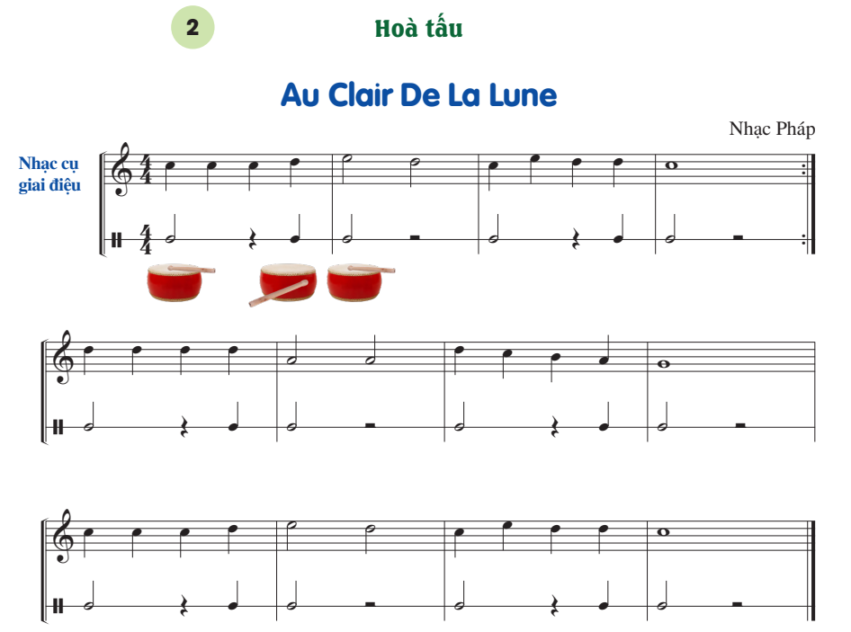
1. Ôn tập bài hoà tấu

Slide 8
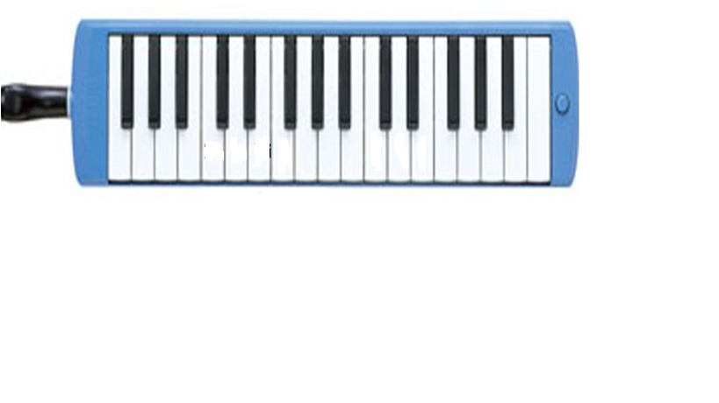
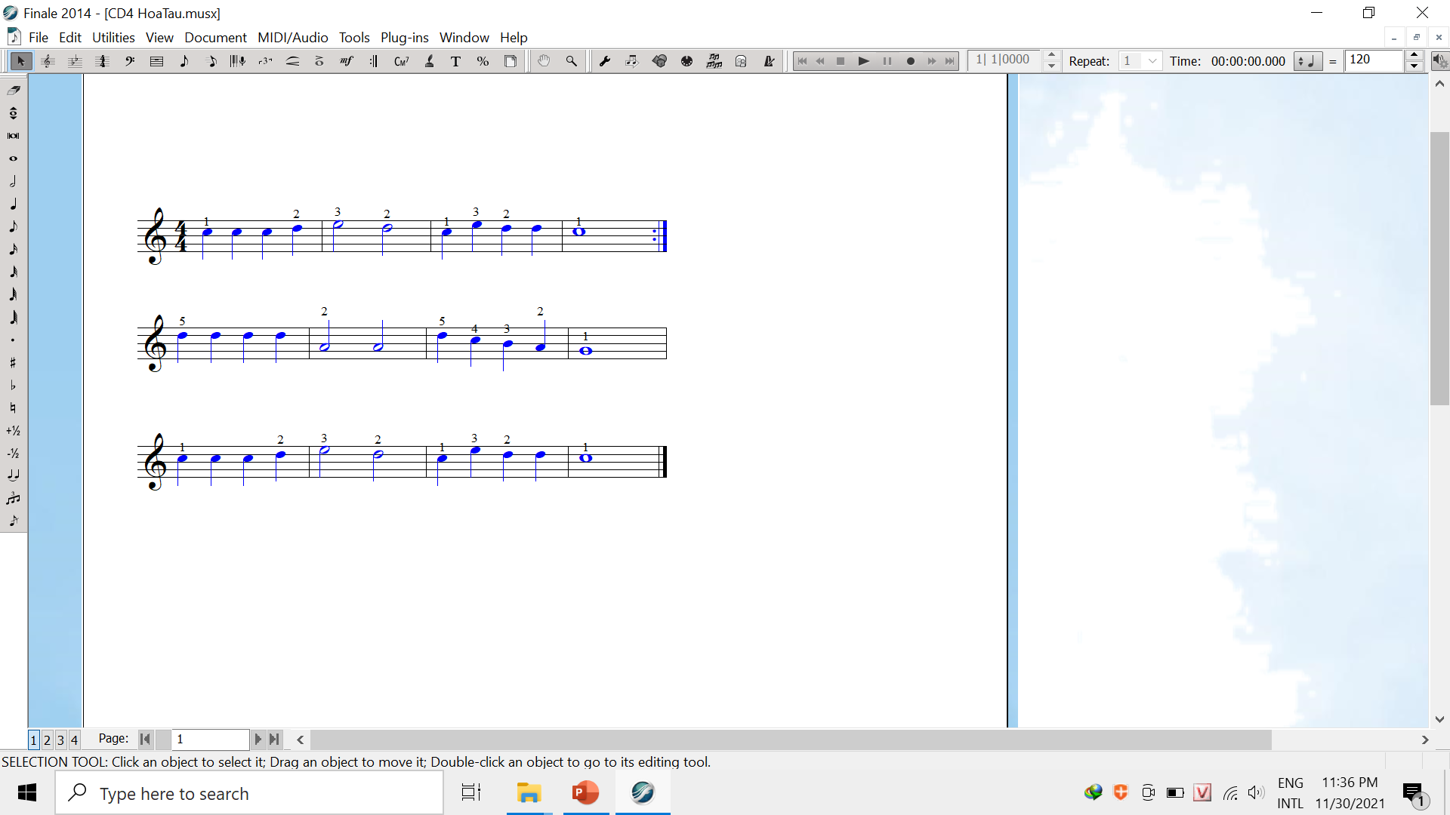

BÈ KÈN PHÍM
1 + 2
1
2
3
3
1
2
3
4
5
4
1
2
3

Slide 9
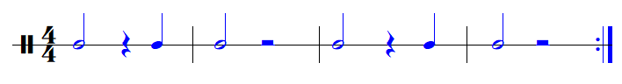

BÈ TRỐNG NHỎ

Slide 10
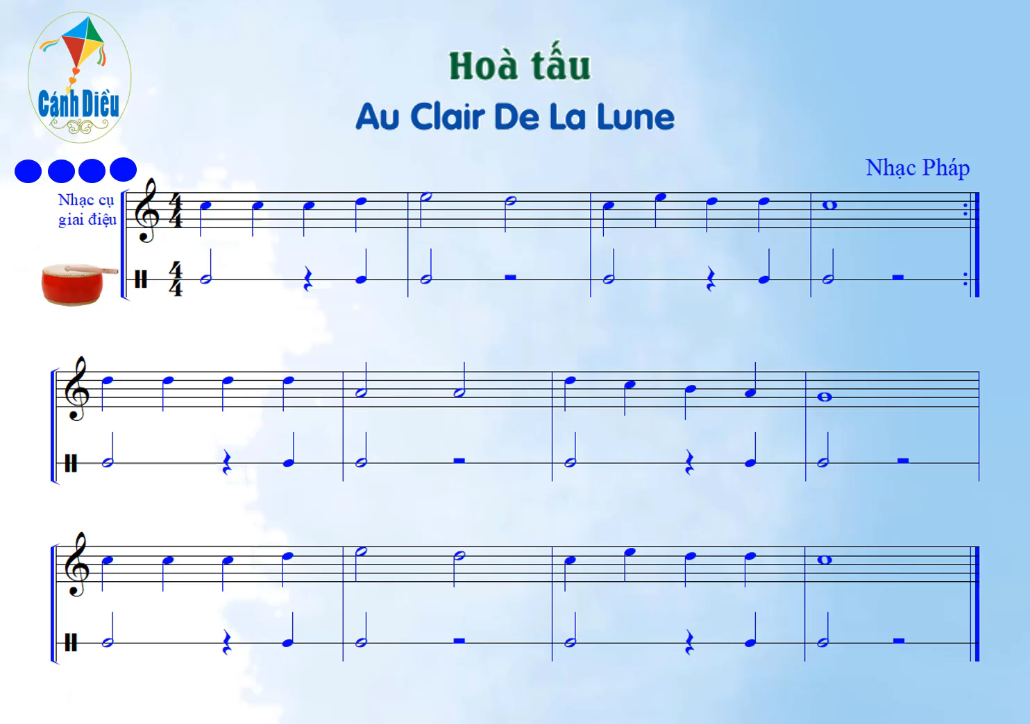
HOÀ TẤU

Slide 11
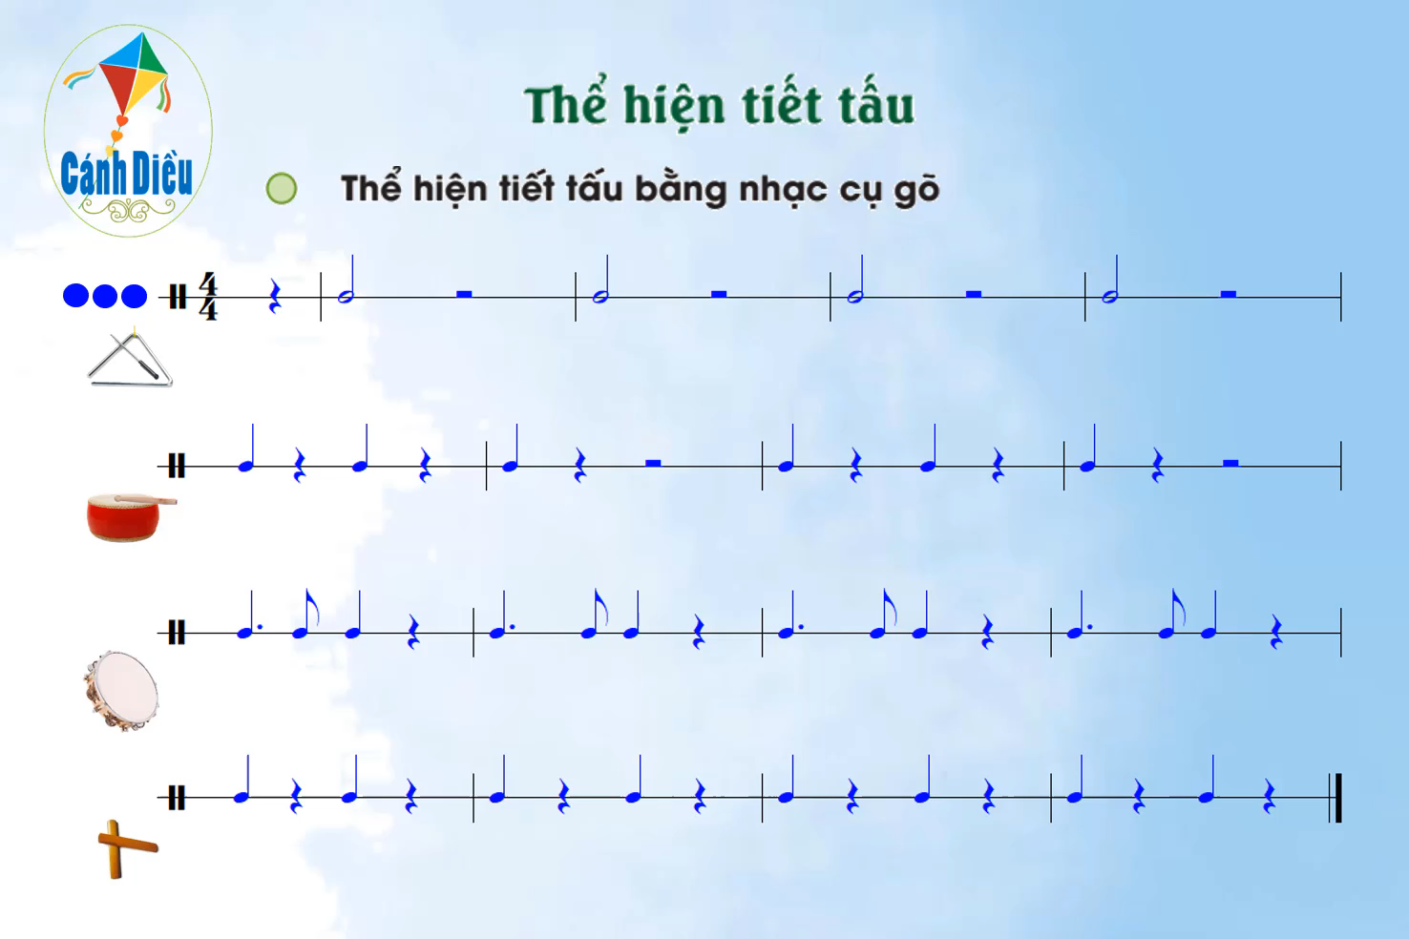
2. Ôn tập bài tập tiết tấu

Slide 12
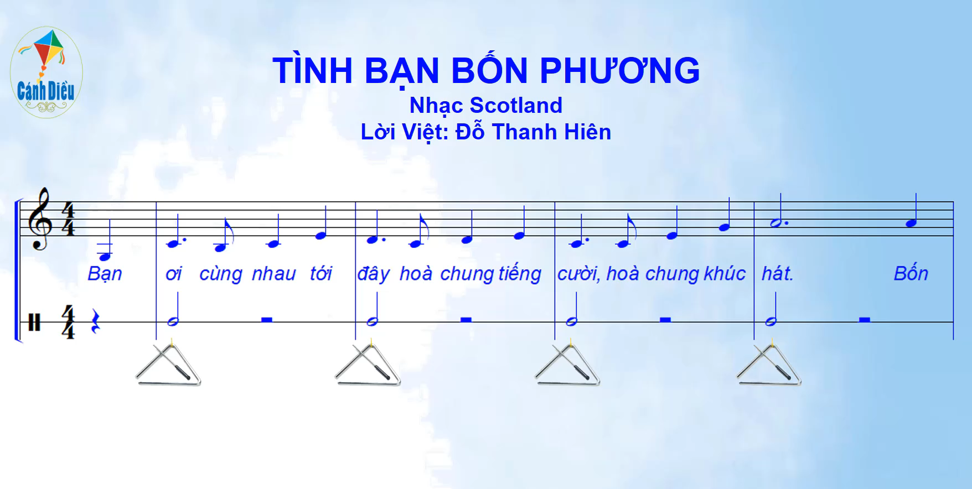
Ứng dụng đệm cho bài hát Tình bạn bốn phương

Slide 13

III. Hát: Ôn tập bài Tình bạn bốn phương

Slide 14
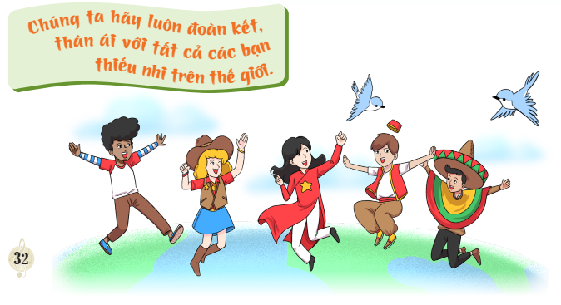

Slide 15


Dặn dò về nhà
- Ôn tập các nội dung đã học ở Chủ đề 4

